Slide 1



LET’S BE INNOVATIVE! Wir wollen innovativ sein!
Förderung von Kreativität und Unternehmergeist für Lehrer/innen und Schüler/innen der Sekundarstufe
Einheit „U2”: Innovativer Unterricht
Lernelement „E2”: Innovative Verwendung der Informations- und Kommunikationstechnologie (IKT) iM unterricht
Verfasserin: Mária Hartyányi
Notes:
Bitte verwenden Sie diesen Platz, um ihre Notizen, Links und Sonstiges zu vermerken, bzw. alles, was nicht auf den Folien aufscheinen soll, sondern während des Unterrichts laut gesagt werden soll.

Slide 2
Lernziele
PC3 Der Mentor ist selbst im Stande dazu und kann die Lehrerinnen und Lehrer darin anleiten, einfache digitale Unterrichtsmaterialien zu gestalten und sie mit den Lernenden oder andern Lehrenden im Internet zu teilen.
PC4 Der Mentor ist selbst im Stande dazu und kann die Lehrerinnen und Lehrer darin anleiten, Werkzeuge des Web 2.0 auszusuchen und anzuwenden, soziale Netzwerke zum gemeinsamen Unterrichten zu verwenden und sich in Lehr/Lernverwaltungssystemen, engl. Learning Management System (LMS), zurechtzufinden und sie zu verwenden.

Slide 3
Inhalt
Inhalt des Web 2.0
Erstellen und Teilen von digitalen Lehr/Lernmaterialien
Lehr/Lernverwaltungssysteme - Moodle

Slide 4
Web 1.0-2.0-3.0

Slide 5
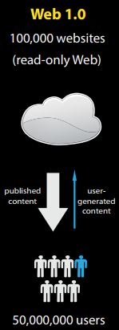

Web 1.0 – in den 1990-er Jahren
Innovation
Rascher Zugang zu digitaler Information, die ersten Bildbrowser, Hypertext, später Hypermedien
statisch, Inhalte schwer zu aktualisieren, keine
Interaktion
Zugang zu Information, aber selbst keine Veröffentlichungsmöglichkeiten
Datenbanken immer von „menschlichem Betreuer“ aktualisiert
http://researchhubs.com/post/computing/web-application/web-1-2-and-3.html
Notes:
Das vor über 60 Jahren erstmals vertretene Konzept des Hypertextes gehört zu den Grundpfeilern der Technologie und bietet ein neues Paradigma in der Organisation von Inhalten. Bei Hypertext geht es um elektronisch gespeicherte Dokumente, die über Knoten oder Links miteinander verbunden sind. Damit erstellte Texte können durch Verlinkung ohne offensichtliche Begrenzung erweitert werden und können gefunden, studiert und gelesen werden, indem man den Verlinkungen folgt. Beim Lesen eines Textes ist es einfach, neuen Textknoten zu folgen und neue Zweige anzubieten, indem der nächste Beleg in der Kette eindeutig identifiziert wird. Die in den Knoten verwendeten Bezeichner werden als "Hyperlinks" oder einfach nur als Links bezeichnet.
Die Namen Hypertext und Hypermedia wurden erstmals 1963 von Theodor Holmes Nelson - dem amerikanischen Philosophen und Soziologen - verwendet, als er daran dachte, eine universelle, computerisierte Textverarbeitung zu entwerfen. Mit dem Präfix "hyper" wollte er betonen, dass es sich hierbei um eine Art elektronisch gespeicherter Text handelt, der sich in seiner Struktur grundlegend von den traditionellen Texten unterscheidet.
Sozialwissenschaftler sind an schriftliche Materialien gebunden, daher ist ihre Begeisterung über die Funktionen, die Texte im World Wide Web haben können, verständlich. Es besteht die Möglichkeit, unzähligen Links zu folgen, die in verschiedene Richtungen und zu vielen mentalen Abenteuern führen, scheinbar unendlich erweiterbar, durchsuchbar, editierbar und modifizierbar sind. Seitdem das Internet für die Hochschulen erschlossen und zur Verfügung gestellt wurde, sind viele Analysen veröffentlicht worden, die grundlegende Veränderungen in der Geschichte der menschlichen Kommunikation voraussagen.

Slide 6
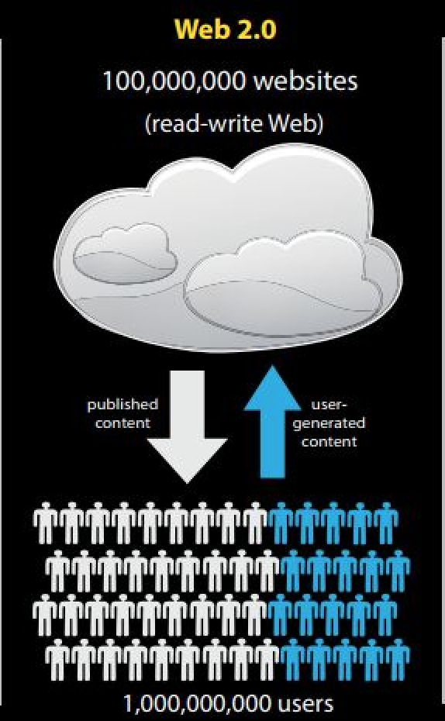
Web 2.0 - 2004
“…das Internet als Plattform verwenden und die Weisheit der Menge nutzen.” (Tim O’Reilly)
Innovation
Interaktivität
Erstellen, Teilen, Bewerten von digitalen Inhalten
Zusammenarbeit, Vernetzung
Qualitätsvolles Multimedia, Visualisierungen
Von den Nutzern erzeugter Inhalt, engl. User generated content (UGC)
http://bit.ly/2tQ2XdW
Notes:
Das Phänomen Web 2.0 brachte ein neues Zeitalter in der Internetgeschichte. Dieser Ausdruck wurde erstmals 2004 auf einer Konferenz für Web-Technologie als Sammelbegriff für Software-Help-Editing und Anbindung an das weltweite Netz formuliert. Damals wurde es nur als Web 2.0-Tool bezeichnet. Doch schon bald wurde deutlich, dass die rasante Ausbreitung des Breitband-Internets und der Wandel vom lesbaren zum neu beschreibbaren Netz so tief in der alltäglichen Kommunikation und langsam in allen Bereichen des gesellschaftlichen Lebens, die nur als komplexes Phänomen angegangen werden können, verankert ist.
Im Hintergrund steht die rasante Entwicklung der Hardware - Geräte, die geeignet sind, digitale Sprach- und Videoaufnahmen zu speichern und zu übertragen. Sogar Architekturen mit abspiel- und speicherbaren Prozessoren für 3D-Animationen können erstellt werden. Trotzdem bleibt die Bedeutung des Web 2.0 nicht in technologischen Ergebnissen verborgen, sondern in der Veränderung des Umgangs mit den Dingen. Die Echtzeitübertragung von Informationen und Wissen wurde Realität und es ist nicht etwa nur auf eine engere, obere Schicht der Gesellschaft beschränkt. Wir können Fragen aufwerfen, beantworten, uns gemeinsam in Gruppen im Netz organisieren, mit leicht zu handhabenden Mitteln - das ist Web 2.0.
Das Web 2.0-Phänomen kann nicht nur bei E-Learning-Lösungen zu Veränderungen in der gesamten Bildung führen. Die wichtigsten Benützer der angebotenen Optionen (Teilen von Videos, von Dateien, Online-Kommunikationstools, Online-Spiele usw.) sind die Angehörigen der Generation "Internet" und die meisten von ihnen sitzen noch immer hinter Schreibtischen und fragen nicht in der Schule nach, ob sie sich zu einem beliebigen Thema, an dem sie gerade interessiert sind, mit einer virtuellen Gemeinschaft verbinden sollten.

Slide 7
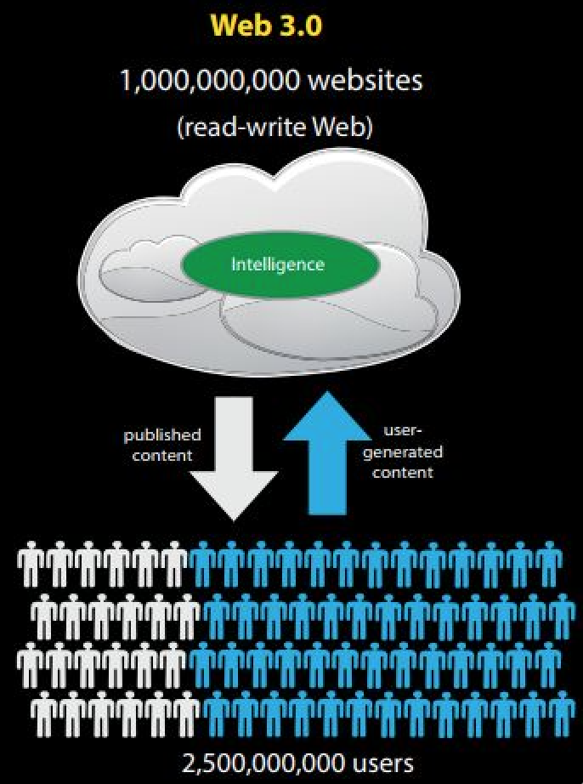
Web 3.0 - NOW!
Innovation
Intelligente Systeme, engl. Robotics
Künstliche Intelligenz, engl. Artificial Intelligence (AI)
Internet der Dinge, engl. Internet of Things (IoT)
eHealth, Agriculture 4.0, Industry 4.0
Big Data, Cloud based applications

Slide 8
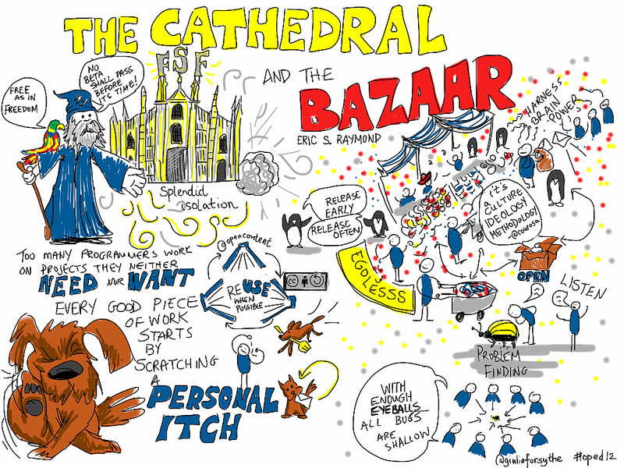
Notes:
.

Slide 9
Web 2.0 Lösungen
Soziale Netzwerke (Arten…)
Soziale Lesezeichen
Soziale Kennzeichnung, engl. tagging (neue Art, Texte zu strukturieren)
Crowd-basierte Entwicklung von Inhalten (Wikipedia)
Soziale Medien zum Teilen aller Arten von digitalen Inhalten, sogar OERs (Slideshare, Youtube usw.)

Slide 10
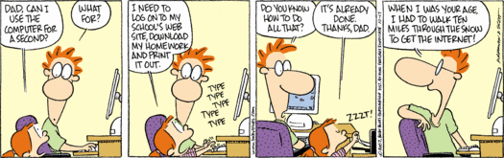
Web 2.0 im/für den Unterricht
http://jdorman.wikispaces.com/web20tools

Slide 11
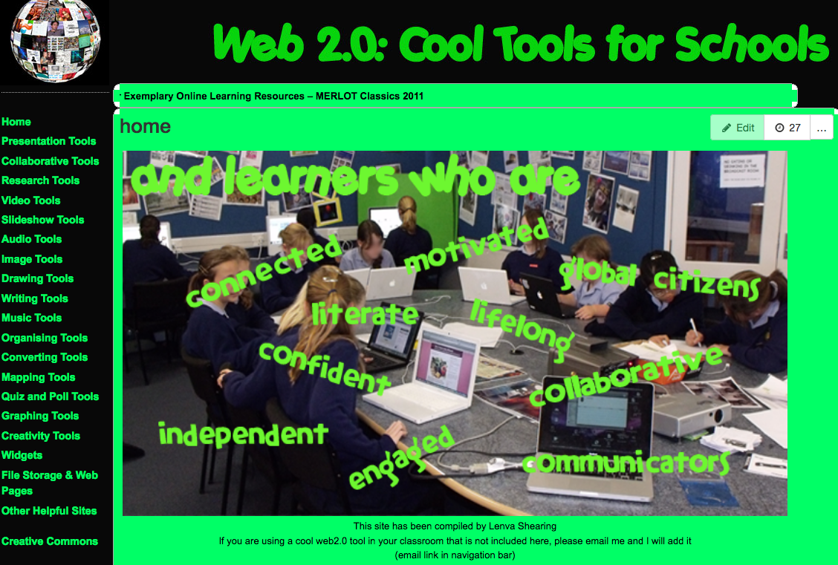
Web 2.0 im/für den Unterricht
Notes:
Merlot ausgezeichnete Online-Lernressourcen. Ein Tor zu allen Arten von Lernwerkzeugen, Materialien und Web 2.0 Tools (Anwendungen). Enthält Links zu Ressourcen für Lehrer, vom Sprachenlernen bis hin zu Quiz, Spielen etc.

Slide 12
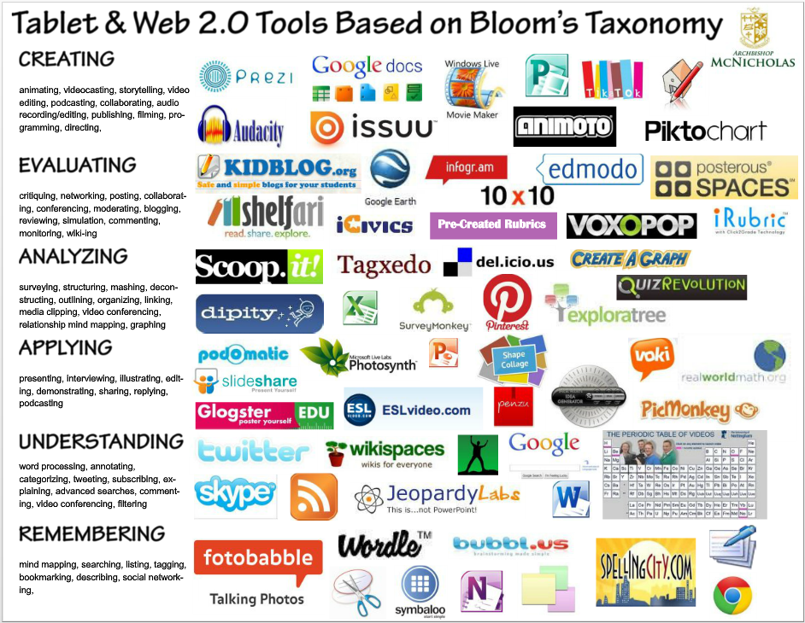

Slide 13
Erstellen und Teilen von digitalen Lehr/Lernmaterialien
Wie weit sind wir?

Slide 14
Beispiele

Slide 15
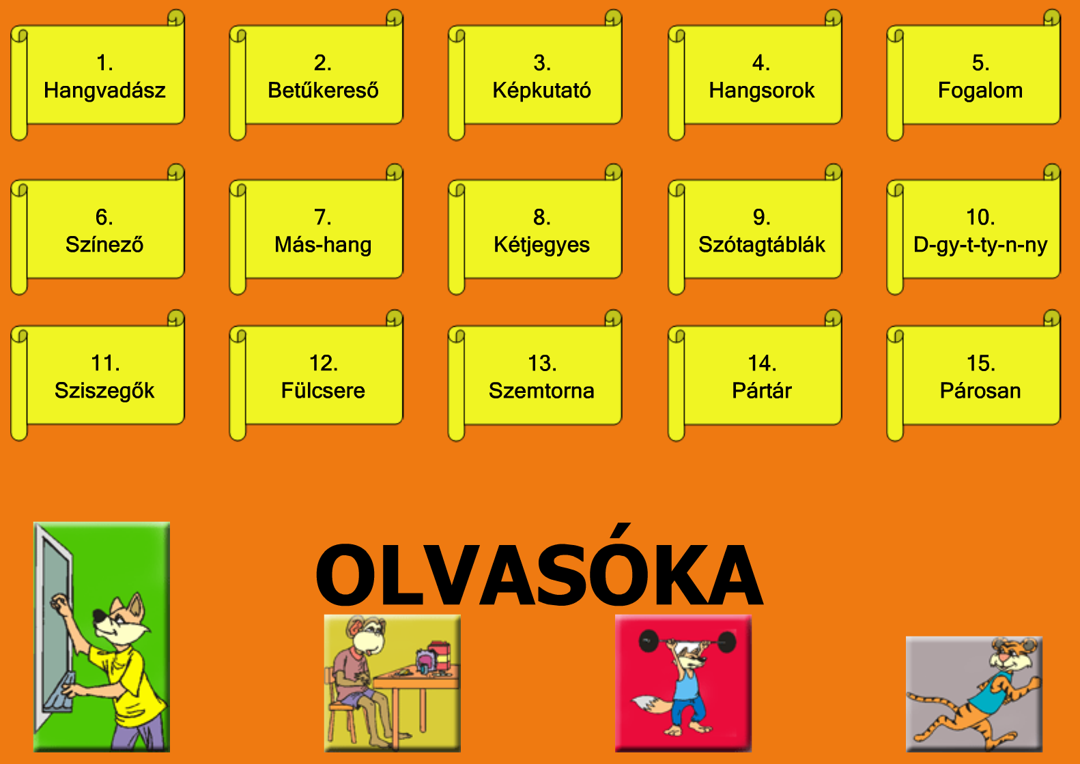
Weit entfernt von der Vergangenheit .. 2003 - uralt!
http://educatio.itstudy.hu/mod/page/view.php?id=469

Slide 16
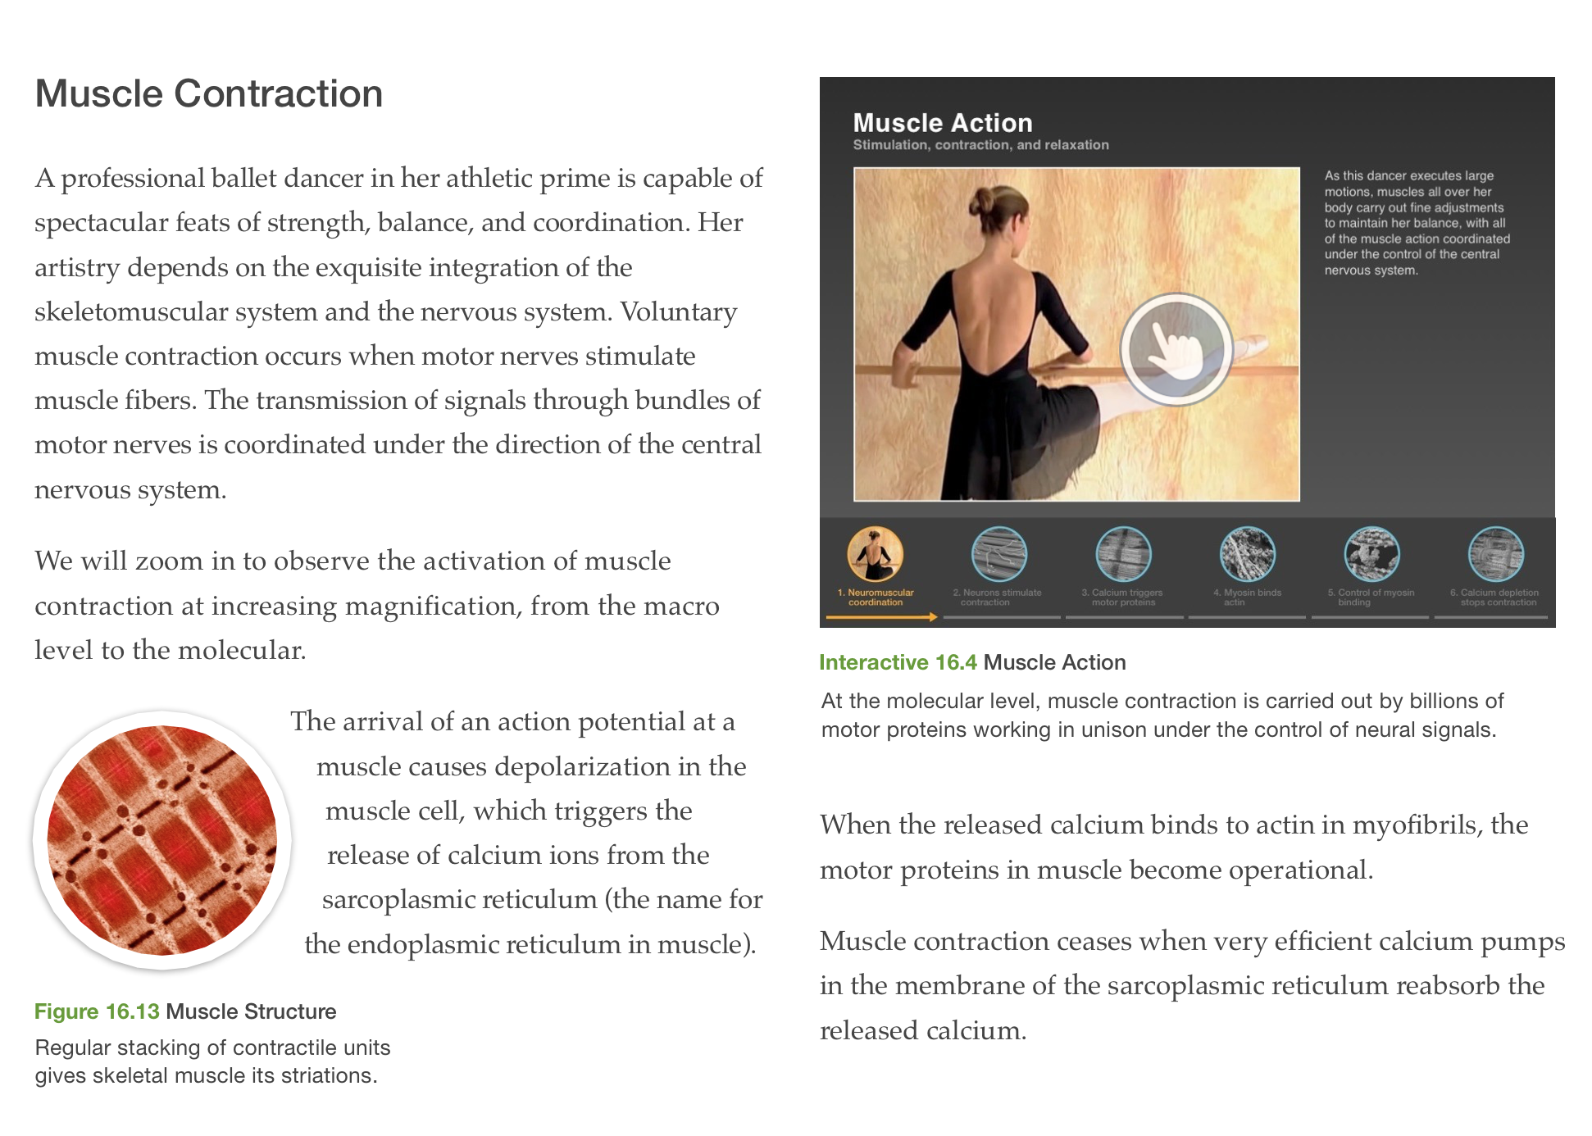
Was nie einfach sein wird!
Jedenfalls, das ist uralt…

Slide 17
Schauen wir uns mal
den Markt an!

Slide 18
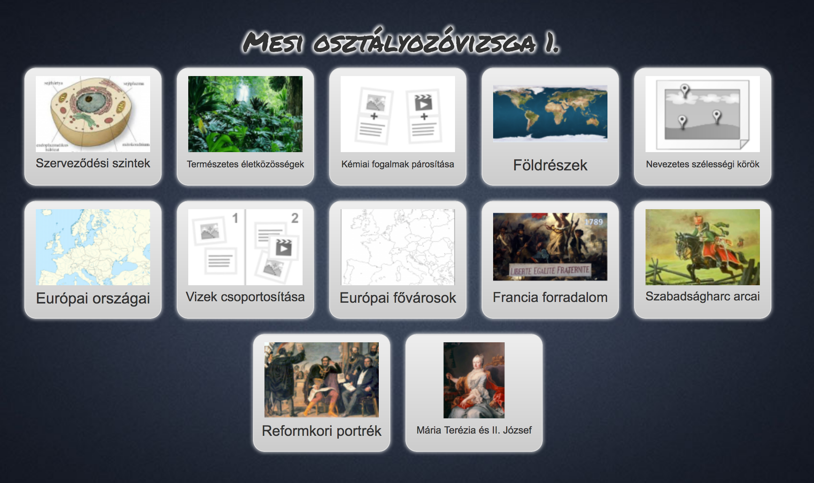
Diese App hilft bei der Prüfungsvorbereitung (H. Benedek)

Slide 19
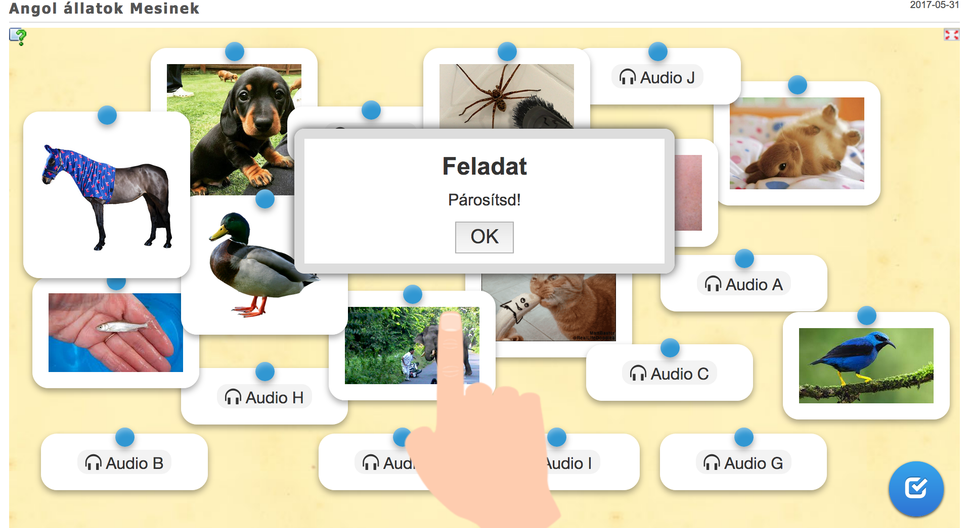
Ein Schüler war lange Zeit krank, so kann er am Laufenden bleiben!

Slide 20
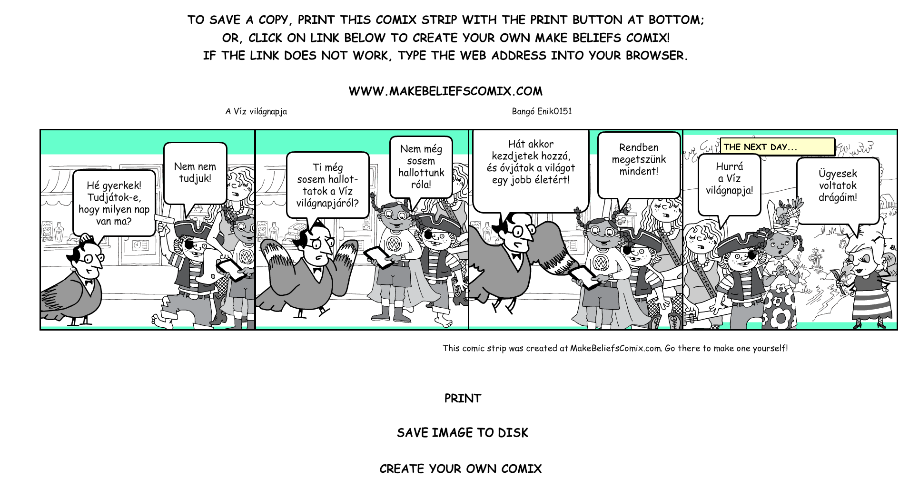
Digitales Material, von Schülern kreiert!

Slide 21
Mach es jetzt!

Slide 22
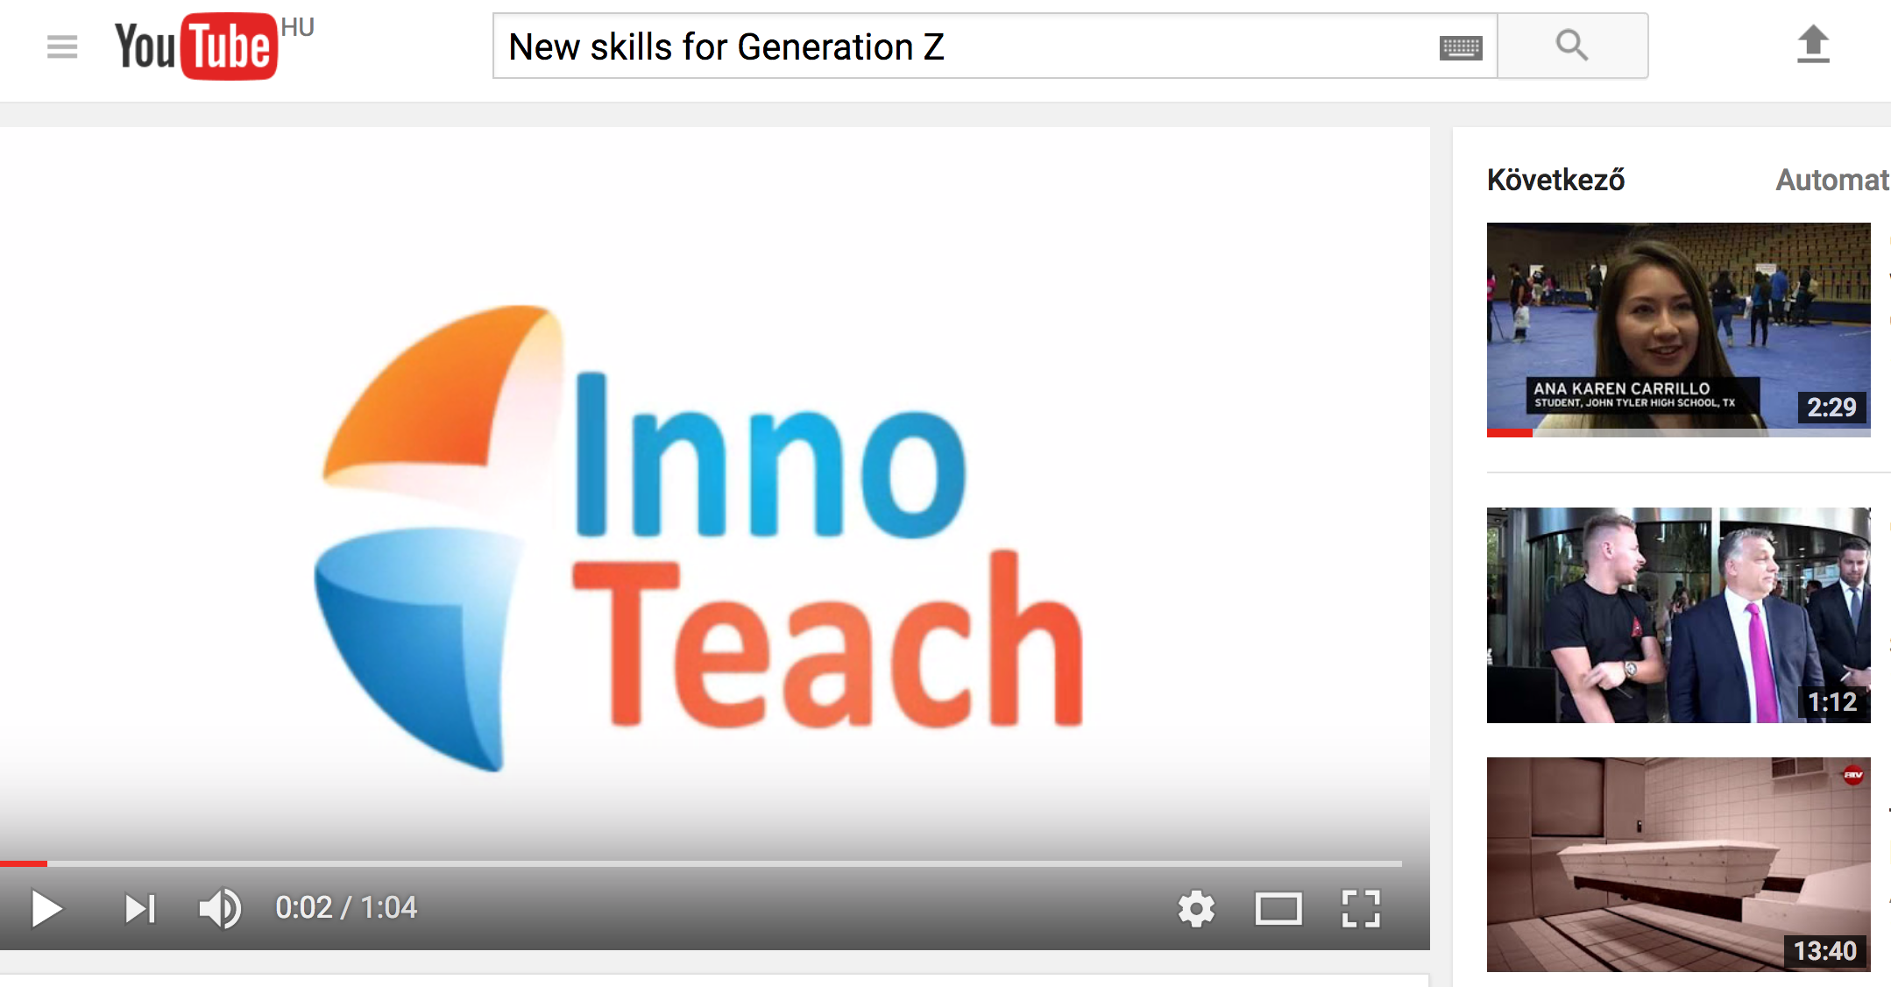
Was haben wir denn da am Markt?

Slide 23

Übung 3
---------------------------------Stellen Sie ein Werbe-Video für Ihr Projekt her!

Slide 24
1. Planung des Werbe-Videos (Ziel, Zielgruppe, Ressourcen, Veröffentlichungsmethode, Copyright...) - Brainstorming und Dokumentation durch bubbl.us
2. Schreiben Sie hier eine Zusammenfassung über den Plan!
(Erstellen Sie einen Screenshot über Ihre ConceptMap und fügen Sie ihn hier unten ein!
3. Sammeln Sie die Ressourcen (Bilder, Fotos), schreiben Sie die Werbetexte.
4. Erstellen Sie das Bild mit der CC-Lizenz, die Sie ausgewählt haben, und speichern Sie sie zusammen mit dem Bild.
5. Erstellen Sie das Video mit Animoto. Der Inhalt der letzten beiden Sites ist Standard:
a. Logo Innoteach
b. Das Bild einer der Creative Commons Lizenzen, die Sie auswählen.
6. Teilen Sie Ihr Video auf Youtube, und setzen Sie den Link hier unten!

Slide 25
Werkzeuge, die benützt werden sollen:
Bubbl.us (https://bubbl.us/),
Animoto (https://animoto.com/dashboard),
Creative Commons (https://creativecommons.org/), Youtube (http://youtube.com )
MS Word – wenn gewünscht
Eine Datenbank mit kostenfreien Bildern(Google Image, flickr, Wikimedia, …)

Slide 26
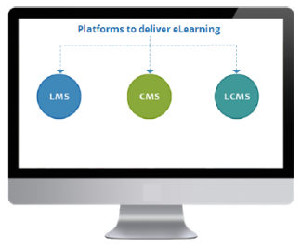
MOODLE
Modular Object-Oriented Dynamic Learning Environment

Slide 27








Open source Software ist verlässlich, billig in der Instandhaltung, man braucht keine Lizenz zahlen und die stete Weiterentwicklung ist ein Riesenvorteil.
Source and full list: http://www.elearninglearning.com/dokeos/?open-article-id=6181968&article-title=the-top-5-free-learning-management-platforms&blog-domain=commlabindia.com&blog-title=commlab-india
Notes:
1. Moodle
Das ist der Gorilla in der Welt der Open-Source-LMSs. Moodle richtet sich in erster Linie an den Bildungsmarkt, wird aber auch von vielen Unternehmen für eLearning und Trainingszwecke genutzt, darunter auch von großen Unternehmen wie Cisco und Subaru. Als Open Source ist Moodle völlig kostenlos, aber bestimmte optionale Peripheriegeräte und Support von Drittanbietern können Geld kosten, und es sollte betont werden, dass Open Source-Lösungen aufgrund der internen technischen Ressourcen, die Sie für die Implementierung und Wartung benötigen, gleich viel oder sehr viel mehr kosten können als Verkaufssoftware.
Differenzierungsmerkmale
Moodle bietet das meiste, was Sie von einem LMS erwarten würden, wie studentische Dashboards, Fortschrittsverfolgung und Unterstützung für Multimedia-Kurse, und bietet zusätzlich mobile, benutzerfreundliche Themen, Unterstützung für Plugins und Add-ons von Drittanbietern und die Möglichkeit, Kurse über PayPal zu verkaufen.
Pro und Kontra
Da Moodle ein sehr großer Open Source Player im LMS-Bereich ist, wird es von einer riesigen und aktiven Community unterstützt, die jede Menge Plugins und Optionen zur Verfügung hat, um es exakt an Ihre Anforderungen anzupassen. Es profitiert auch von einer Menge Online-Dokumentation für Hilfe bei Supportfragen oder Fragen sowie einer Vielzahl von vorkonstruierten Kursen, die Ihnen helfen können, Ihre eigenen Inhalte zu erstellen. All dies hat jedoch seinen Preis, und Moodle wird kritisiert, weil seine Einrichtung für einen Laien zu kompliziert und zu schwierig ist. Weitere mögliche Nachteile sind unvollständige Berichte und die nicht einfache Verwaltung von Lerngruppen.
2. CourseSites von Blackboard
Blackboard ist ein sehr bekannter Name in der eLearning-Gemeinschaft, und sie haben eine kostenlose Version ihrer Blackboard Learn Software namens CourseSites veröffentlicht. CourseSites richtet sich an individuelle Instruktoren und richtet sich, wie auch die anderen Angebote von Blackboard, eher an den akademischen als an den Unternehmensmarkt. Die Software ist webbasiert und kostenlos und ermöglicht die Erstellung von bis zu fünf aktiven "Course Sites" (jeweils eine bestimmte Klasse).
Differenzierungsmerkmale
Zu CourseSites kann man sich über beliebte Webservices wie Facebook und Google Mail anmelde. Es unterstützt eine unbegrenzte Anzahl von Schülern und ist einfach in andere Blackboard-Angebote zu integrieren.
Pro - Kontra
CourseSites ist keine Open-Source-Software, daher fallen einige der üblich anfallenden Probleme aus (mangelnder Support, Anforderungen, die nur mit technischem Geschick implementierbar sind, usw.). Es ist ein sehr benutzerfreundliches System, da es mit dem individuellen Lehrer im Hinterkopf erstellt wurde. Es fehlt jedoch ein Teil der Funktionalität von Blackboard's kostenpflichtigen Angeboten, was es für Institutionen und Organisationen weniger nützlich machen kann. Dazu gehören White-Labeling- und Branding-Funktionen, benutzerdefinierte Skripte, Single Sign-On, Integration mit einem breiteren Registrierungssystem und die Möglichkeit, z. B. Noten zu stapeln und zu archivieren.
3. Sakai
Eine weitere Open-Source-Lösung, Sakai unterscheidet sich von Moodle in einigen Schlüsselelementen. Es basiert auf Java, im Gegensatz zu LAMP (Linux, Apache, MySQL und PHP) und obwohl es eine Open Source ist, dürfen nur bestimmte Interessengruppen und kommerzielle Partner zum Quellcode beitragen. Es richtet sich an akademische Einrichtungen im Gegensatz zur betrieblichen Ausbildung.
Differenzierungsmerkmale
Sakai integriert sich in Google Text & Tabellen und beinhaltet Tools wie Wiki, Online-Tests, Präsentationsfolien und die Möglichkeit Dropbox zu benutzen.
Pro und Kontra
Sakai genießt die Unterstützung einer gut ausgestatteten Bildungsstiftung, die die strategische Entwicklung der Software überwacht. Dies bedeutet, dass erhebliche Ressourcen ($6 Millionen im Vergleich zu Moodle's $12.000 pro Jahr) eingesetzt werden können, falls sich größere Probleme ergeben sollten. Wie gesagt, weil Sakai im Gegensatz zu LAMP Java basierend ist, haben einige argumentiert, dass dies die Gesamtkosten für die Nutzer erhöht. Java-Server und Entwickler sind in der Regel teurer als PHP-Server und Entwickler. Außerdem bedient Sakai einen engeren Kundenkreis und so gibt es nicht so viele Support, Plugins und Add-ons wie z. B. bei Moodle.
4. Latitude Learning
Latitude Learning ist ein "freemium" -LMS, das kostenlos für bis zu 100 Lernende genutzt werden kann und dann bei 1.000 USD pro Jahr mit optionalen Add-ons beginnt. Es ist ein weitgehend webbasiertes System und richtet sich an Unternehmensschulungen und B2B-Umgebungen. Zu den Kunden zählen Chrysler, GM und das American Board of Emergency Medicine.
Differenzierungsmerkmale
Latitude Learning umfasst Zertifizierungen, Integration mit Webex und GoToMeeting sowie kollaborative Whiteboards und Unterstützung für neun verschiedene Sprachen. Es hat auch Erweiterungen (wie eCommerce), die gekauft werden können.
Pro/Konsole
Mit mehr als drei Millionen Benutzern ist Latitude Learning definitiv skalierbar und unterscheidet sich von allen anderen, eher akademisch ausgerichteten Lösungen auf dieser Liste durch den Fokus auf Unternehmenstraining. Für Unternehmen und Trainingsprofis ist dieser Fokus definitiv ein Profi. Latitude Learning verfügt jedoch noch nicht über eine mobile Unterstützung oder eine 3. Teil-Inhaltsbibliothek. Seine Erweiterungen können sehr kostspielig sein, wenn Sie eine Funktionserweiterung benötigen.
5. Dokeos
Dokeos ist eine weitere Open Source Lösung, diesmal basierend auf PHP im Gegensatz zu Java wie Sakai. Sie stammt aus Frankreich und hat in Belgien und in Belgien (sowie in 60 weiteren Ländern mit über 6.000 Installationen insgesamt) breite Verbreitung gefunden. Im Gegensatz zu SaaS basiert es auf einem On-Remise Modell.
Differenzierungsmerkmale
Dokeos verfügt über ein integriertes Kursauthoring-Tool, vorgefertigte Quizvorlagen, private Gruppen und ein Chat-Tool.
Pro/Konsole
Mit Dokeos'"Oogie Rapid Learning" -Funktion ist es einfach, sowohl Powerpoint als auch OpenOffice Impress nach SCORM zu konvertieren, und Dokeos hat eine geringere Lernkurve als Moodle (und sieht besser aus, wenn Ästhetik Priorität hat). Dokeos hat Schwierigkeiten bei der Anpassung der Benutzerebenen, und Benutzer haben berichtet, dass die Antwortzeiten für Fragen/Angelegenheiten im Forum lang sind, so dass Support ein Problem sein kann.
6. eFront
eFront ist ein Open Source LMS, mit einer kostenpflichtigen, gehosteten Version. Das Unternehmen, das es betreibt, hat seinen Sitz in Griechenland, und die kommerziellen Versionen beginnen bei $85 pro Monat. Während die Open-Source-Version von eFront nicht mehr offiziell unterstützt wird, finden Sie ältere Versionen auf SourceForge.
Differenzierungsmerkmale
eFront verfügt über eine intuitive, auf Symbolen basierende Benutzeroberfläche, ein Tool zur Erstellung von Kursen sowie interne Chats und integrierte Foren.
Pro und Kontra
Da es sich hierbei um Open Source handelt, unterstützt von einem gewinnorientierten Unternehmen, sind die Support-Foren in der Regel aktiv und technische Probleme werden gelöst. Allerdings fehlt der kostenlosen Open-Source-Version von eFront die eCommerce-Funktionalität, die Zertifizierung und die Integration sozialer Medien.
7. Schoologie
Schoologie ist ein Freemium LMS, das sich in erster Linie an Ausbilder richtet (ähnlich wie Blackboard's CourseSites). Es ist webbasiert und das Basispaket ist kostenlos für Lehrer, mit der Option auf ein Upgrade zu einem Enterprise Package, wenn Sie spezielle Unterstützung oder Integration mit der SIS-Plattform Ihrer Schule wünschen. Schoology teilt die Preise für das Enterprise Package auf seiner Website nicht.
Differenzierungsmerkmale
Zu den herausragenden Merkmalen von Schoology gehören u. a. der mobile Zugriff, die Integration mit Google Drive, Tools zur Erstellung von Inhalten sowie der Zugriff auf eine Bibliothek mit öffentlichen Kursen und anderen Inhalten.
Pro und Kontra
Die mobile Funktionalität und der Workflow von Schoology sind erstklassig. Die moderne Benutzeroberfläche und die Integration mit den neuesten Cloud-Anwendungen hilft dabei, sie auszupacken, auch wenn sie nicht so umfassend ausgestattet ist wie etwas Komplexeres wie Moodle und keine privaten Nachrichtenübermittlungen zwischen Schülern enthält.
8. ILIAS
ILIAS ist ein Open Source, webbasiertes LMS, das an der Universität zu Köln entwickelt wurde und eine breite Anwenderbasis besitzt. Die Benutzerdatenbank (5.000 aktuelle Installationen) besteht aus einer Mischung aus Universitäten, Regierungs- und Verteidigungsorganisationen, hauptsächlich in Europa.
Differenzierungsmerkmale
ILIAS ist von der NATO zertifiziert und wird im hochsicheren NATO-Intranet sowie von mehreren nationalen Verteidigungsministerien und Streitkräften eingesetzt. Darüber hinaus ermöglicht das System das einfache Einstellen verschiedener Benutzerrollen und die Kontrolle des Zugriffs auf einzelne Teile der Software.
Pro/Kontra
ILIAS hat einen langen Stammbaum (älter als 13 Jahre) und hat es geschafft, eine wachsende Benutzerbasis und eine kohärente Code-Basis beizubehalten. Wenn Sie also nach etwas mit starker Sicherheit suchen, das wahrscheinlich für eine Weile da sein wird (etwas "Sicheres"), dann ist dies vielleicht das LMS für Sie. Zusätzlich stellt eine aktive Community, die sogar ihre eigene jährliche Konferenz sponsert, sicher, dass Support-Angelegenheiten, die Sie vielleicht haben, bearbeitet werden. Allerdings leidet es unter einem klobigen Interface-Design, und einige Features anderer LMSs (wie mobile Integration) erfordern die Installation von Plugins oder anderen Add-ons.

Slide 28
Moodle ist ein gratis, online Lehr/Lernverwaltungssystem, das seinen Lehrern erlaubt, ihre eigene private Webseite zu gestalten und sie mit dynamischen Kursen zu füllen, die Lernen zu jeder Zeit, an jedem Platz der Welt, ermöglichen.
Quelle: https://moodle.org
Moodle wird vom Moodle-Projekt hergestellt, das von Moodle HQ geleitet und koordiniert wird, einer Firma in Australien mit 30 Entwicklern. Es wird weltweit von einem Netzwerk von über 60 Moodle Partnerfirmen unterstützt.
Notes:
Moodle ist ein Kursverwaltungssystem, engl. Course Management System (CMS), auch bekannt als Learning Management System (LMS) oder virtuelle Lernumgebung, engl. Virtual Learning Environment (VLE). Es ist eine freie Netzanwendung, die Pädagogen verwenden können, um wirkungsvolle on-line-Lernplätze zu gestalten. Es wurde sehr populär bei Lehrkräften auf der ganzen Welt als Werkzeug für die Schaffung von dynamischen Online-Websites für Schüler. Um zu arbeiten, muss es auf einem Web-Server irgendwo installiert werden, entweder auf einem Ihrer eigenen Computer oder in einem Web-Hosting-Unternehmen.

Slide 29
MOODLE
LMS
LCMS

Slide 30
Bei e-Learning liefern üblicherweise folgende Plattformen die Kurse:
    LMS: Learning Management System
    CMS: Content Management System
    LCMS: Learning Content Management System
Also, welches System ist jetzt Moodle?
Notes:
Die Unterschiede zwischen LMS, LCMS, and CMS
LMS: Learning Management System
Ein Learning Management System (LMS) ist eine Software-Anwendung zur Verwaltung, Dokumentation, Nachverfolgung, Berichterstattung und Bereitstellung von elektronischen Lerntechnologien (auch E-Learning) Kursen oder Trainingsprogrammen.
Die meisten LMS's unterstützen SCORM-Pakete, die mit E-Learning-Tools wie Articulate, Captivate und Flash erstellt wurden. Obwohl die Verwendung dieser Tools Ihnen Kosten verursachen kann, können Sie das LMS auch verwenden, um einige einfache Seiten / Assessments / Quizzes zu erstellen.
Ein LMS bietet eine Plattform für die Unterbringung aller Arten von eLearning-Kursen sowie für die Verfolgung, wer welche Kurse wann und mit welchem Ergebnis abgeschlossen hat. Darüber hinaus ermöglicht ein LMS Administratoren oder Trainern, Berichte zu erstellen, Aufgaben zu vergeben und Erinnerungen an einen zentralen Standort zu versenden
CMS: Content Management System
Ein Content Management System (CMS) ist eine Softwareanwendung oder ein Satz verwandter Programme, die zur Erstellung und Verwaltung digitaler Inhalte verwendet werden. Es schafft den Rahmen für die Art und Weise, wie Inhalte gespeichert und angezeigt werden. CMS-Funktionen ermöglichen es dem Inhaltseigentümer zu entscheiden, welche Inhalte privat oder öffentlich angezeigt werden sollen. Inhalte können einfach mit Metadaten markiert werden, was am besten für die schnelle und effiziente Suche und Verwendung von Inhalten ist.
LCMS: Learning Content Management System
Ein Learning Content Management System (LCMS) ist eine Kombination aus einem CMS und einem LMS. Inhalte werden wie im LMS gespeichert, organisiert und nachverfolgt. Der Unterschied besteht darin, dass Inhalte auf LCMS erstellt werden, das dem CMS ähnelt. Im Gegensatz zu einem CMS sind die erstellten Inhalte ausschließlich zum Lernen gedacht. LCMS-System ermöglicht es in der Regel mehreren Mitarbeitern, gemeinsam Inhalte zu erstellen, die dann in verschiedenen Formaten veröffentlicht werden können. Der Hauptunterschied zwischen einem LMS und einem LCMS ist der Zielbenutzer. Der LMS-Benutzer ist der Lerner, während der LCMS-Benutzer der Lerninhaltsersteller ist.
Quelle: https://www.linkedin.com/pulse/difference-between-lms-lcms-cms-avinash-sharma

Slide 31
    LMS: Learning Management System
Unterstützt den Unterricht der Lehrer und das Lernen der Schüler
CTRL+Shift+T
Seite neu aufbauen
Schüler/Studierende
Lehrer
Sich registrieren, in den Kurs einsteigen, das Profil verwalten, Zugang zu Unterrichtsmaterial erhalten, Aufgaben abgeben, in Foren aktiv sein…
Die Arbeit der Schüler prüfen, abgegebene Arbeiten bewerten, mit den Schülern kommunizieren, Lehr/Lernmaterialien erstellen…

Slide 32
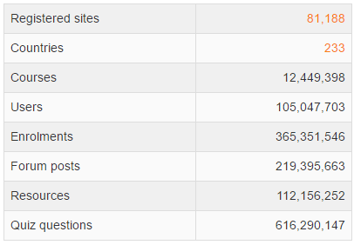
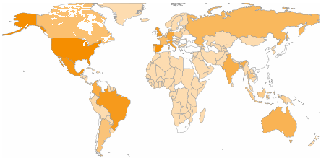
Moodle auf der Welt
Moodle wurde ursprünglich von Martin Dougiamas entwickelt, um Lehrenden bei der Erstellung von online Kursen zu helfen. Der Schwerpunkt lag dabei auf Interaktion und Aufbau einer zur Zusammenarbeit fähigen Gestaltung des Inhalts, sowie auf kontinuierlicher Entwicklung. Die erste Version von Moodle wurde am 20. August 2002 frei gegeben.
Heute gibt es mehr als 80000 angemeldete Moodle Plattformen und 100 Millionen Benutzer auf der Welt.
Source and more details: https://moodle.org/stats

Slide 33
Allgemeine Eigenschaften
- Allgemeine Eigenschaften
Notes:
Der Schwerpunkt des Moodle-Projekts liegt immer darauf, Lehrkräften die besten Werkzeuge an die Hand zu geben, um das Lernen zu managen und zu fördern.
Moodle verfügt über Funktionen, mit denen es auf sehr große Zahlen und Hunderttausende von Schülern skaliert werden kann. Dabei kann es aber auch für eine Grundschule oder einen Hobbypädagogen genutzt werden.
Viele Institutionen nutzen es als Plattform für die Durchführung von Online-Kursen, einige nutzen es lediglich zur Ergänzung von Präsenzkursen (gemischtes Lernen, engl. Blended Learning).
Viele unserer Nutzer nutzen die Aktivitätsmodule (wie Foren, Datenbanken und Wikis) gerne, um reichlich kooperative Lerngemeinschaften rund um ihr Fachgebiet aufzubauen (in der sozialkonstruktionistischen Tradition), während andere es vorziehen, Moodle als Mittel zu nutzen, um Lerninhalte an die Schüler zu vermitteln (z. B. Standard-SCORM-Pakete) und das Lernen anhand von Aufgaben oder eines Quizz zu bewerten.

Slide 34

Skalierbar auf jede Größe
Moodle ist skalierbar, es kann sowohl von einigen wenigen Studenten, aber auch von Millionen von Nutzern benutzt werden. Moodle kann sowohl die Erfordernisse von kleinen Klassen, aber auch die großer Unternehmen abdecken. Wegen seiner Flexibilität und Anpassungsfähigkeit wurde Moodle quer über verschiedene Unterrichtsbereiche hin adaptiert: für Schule/Universität, Unternehmen, non-profit-Organisationen, staatliche Bereiche und Belang der EU.
Source: https://moodle.org
Image source: http://www.bframe.com
- genereal features
Notes:
Der Schwerpunkt des Moodle-Projekts liegt immer darauf, Lehrkräften die besten Werkzeuge an die Hand zu geben, um das Lernen zu managen und zu fördern.
Moodle verfügt über Funktionen, mit denen es auf sehr große Zahlen und Hunderttausende von Schülern skaliert werden kann. Dabei kann es aber auch für eine Grundschule oder einen Hobbypädagogen genutzt werden.
Viele Institutionen nutzen es als Plattform für die Durchführung von Online-Kursen, einige nutzen es lediglich zur Ergänzung von Präsenzkursen (gemischtes Lernen, engl. Blended Learning).
Viele unserer Nutzer nutzen die Aktivitätsmodule (wie Foren, Datenbanken und Wikis) gerne, um reichlich kooperative Lerngemeinschaften rund um ihr Fachgebiet aufzubauen (in der sozialkonstruktivistischen Tradition), während andere es vorziehen, Moodle als Mittel zu nutzen, um Lerninhalte an die Schüler zu vermitteln (z. B. Standard-SCORM-Pakete) und das Lernen anhand von Aufgaben oder eines Quizz zu bewerten.

Slide 35
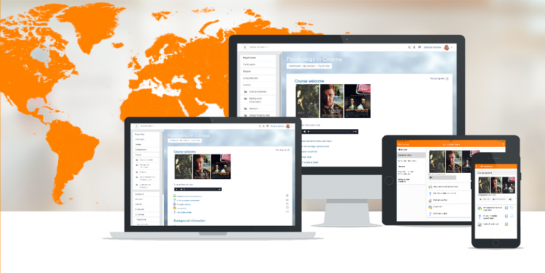
Zu jeder Zeit, überall und mit jedem Gerät zu verwenden
Moodle ist Web-basiert und daher kann von überall in der Welt darauf zugegriffen werden. Mit der standardmäßigen, mobilkompatiblen Benutzeroberfläche und der Cross-Browser-Kompatibilität sind die Inhalte auf der Moodle-Plattform leicht zugänglich und kompatibel mit verschiedenen Webbrowsern und Geräten.
Source: https://moodle.org
- Allgemeine Eigenschaften
Notes:
Der Schwerpunkt des Moodle-Projekts liegt immer darauf, Lehrkräften die besten Werkzeuge an die Hand zu geben, um das Lernen zu managen und zu fördern.
Moodle verfügt über Funktionen, mit denen es auf sehr große Zahlen und Hunderttausende von Schülern skaliert werden kann. Dabei kann es aber auch für eine Grundschule oder einen Hobbypädagogen genutzt werden.
Viele Institutionen nutzen es als Plattform für die Durchführung von Online-Kursen, einige nutzen es lediglich zur Ergänzung von Präsenzkursen (gemischtes Lernen, engl. Blended Learning).
Viele unserer Nutzer nutzen die Aktivitätsmodule (wie Foren, Datenbanken und Wikis) gerne, um reichlich kooperative Lerngemeinschaften rund um ihr Fachgebiet aufzubauen (in der sozialkonstruktivistischen Tradition), während andere es vorziehen, Moodle als Mittel zu nutzen, um Lerninhalte an die Schüler zu vermitteln (z. B. Standard-SCORM-Pakete) und das Lernen anhand von Aufgaben oder eines Quizz zu bewerten.

Slide 36

Vielsprachigkeit
Die Fähigkeit der Vielsprachigkeit, die Moodle besitzt, stellt sicher, dass es keine sprachlichen Grenzen beim Online-Unterricht gibt. Die Benützer von Moodle haben begonnen, Moodle in mehr als 120 Sprachen zu übersetzen, so dass Benützer leicht die für sie passende Moodle-Plattform erkennen können.
Source: https://moodle.org
Image source: https://languages.oberlin.edu
- Allgemeine Eigenschaften
Notes:
Der Schwerpunkt des Moodle-Projekts liegt immer darauf, Lehrkräften die besten Werkzeuge an die Hand zu geben, um das Lernen zu managen und zu fördern.
Moodle verfügt über Funktionen, mit denen es auf sehr große Zahlen und Hunderttausende von Schülern skaliert werden kann. Dabei kann es aber auch für eine Grundschule oder einen Hobbypädagogen genutzt werden.
Viele Institutionen nutzen es als Plattform für die Durchführung von Online-Kursen, einige nutzen es lediglich zur Ergänzung von Präsenzkursen (gemischtes Lernen, engl. Blended Learning).
Viele unserer Nutzer nutzen die Aktivitätsmodule (wie Foren, Datenbanken und Wikis) gerne, um reichlich kooperative Lerngemeinschaften rund um ihr Fachgebiet aufzubauen (in der sozialkonstruktivistischen Tradition), während andere es vorziehen, Moodle als Mittel zu nutzen, um Lerninhalte an die Schüler zu vermitteln (z. B. Standard-SCORM-Pakete) und das Lernen anhand von Aufgaben oder eines Quizz zu bewerten.

Slide 37


Gratis und ohne Lizenzgebühren
Moodle wird kostenfrei als Open Source Software unter der GNU Allgemeine öffentlich verfügbare Lizenz (engl. General Public License) zur Verfügung gestellt. Jeder kann Moodle für kommerzielle und nicht-kommerzielle Projekte ohne Lizenzgebühren anpassen, erweitern oder modifizieren und so von der Kosteneffizienz, Flexibilität und anderen Vorteilen des Einsatzes von Moodle profitieren.
Source: https://moodle.org
- Allgemeine Eigenschaften
Notes:
Der Schwerpunkt des Moodle-Projekts liegt immer darauf, Lehrkräften die besten Werkzeuge an die Hand zu geben, um das Lernen zu managen und zu fördern.
Moodle verfügt über Funktionen, mit denen es auf sehr große Zahlen und Hunderttausende von Schülern skaliert werden kann. Dabei kann es aber auch für eine Grundschule oder einen Hobbypädagogen genutzt werden.
Viele Institutionen nutzen es als Plattform für die Durchführung von Online-Kursen, einige nutzen es lediglich zur Ergänzung von Präsenzkursen (gemischtes Lernen, engl. Blended Learning).
Viele unserer Nutzer nutzen die Aktivitätsmodule (wie Foren, Datenbanken und Wikis) gerne, um reichlich kooperative Lerngemeinschaften rund um ihr Fachgebiet aufzubauen (in der sozialkonstruktivistischen Tradition), während andere es vorziehen, Moodle als Mittel zu nutzen, um Lerninhalte an die Schüler zu vermitteln (z. B. Standard-SCORM-Pakete) und das Lernen anhand von Aufgaben oder eines Quizz zu bewerten.

Slide 38
Rollen, Benutzerberechtigungen
Verwalter, Autor des Kurses, Lehrer, Lehrer ohne Editierrechte, … Gast
- Allgemeine Eigenschaften
Notes:
Der Schwerpunkt des Moodle-Projekts liegt immer darauf, Lehrkräften die besten Werkzeuge an die Hand zu geben, um das Lernen zu managen und zu fördern.
Moodle verfügt über Funktionen, mit denen es auf sehr große Zahlen und Hunderttausende von Schülern skaliert werden kann. Dabei kann es aber auch für eine Grundschule oder einen Hobbypädagogen genutzt werden.
Viele Institutionen nutzen es als Plattform für die Durchführung von Online-Kursen, einige nutzen es lediglich zur Ergänzung von Präsenzkursen (gemischtes Lernen, engl. Blended Learning).
Viele unserer Nutzer nutzen die Aktivitätsmodule (wie Foren, Datenbanken und Wikis) gerne, um reichlich kooperative Lerngemeinschaften rund um ihr Fachgebiet aufzubauen (in der sozialkonstruktivistischen Tradition), während andere es vorziehen, Moodle als Mittel zu nutzen, um Lerninhalte an die Schüler zu vermitteln (z. B. Standard-SCORM-Pakete) und das Lernen anhand von Aufgaben oder eines Quizz zu bewerten.

Slide 39
Nützliche Internetseiten
Moodle Anleitung: https://www.youtube.com/user/moodlehq
Moodle Gemeinschaft: https://moodle.org/

Slide 40

English title: LET’S BE INNOVATIVE! Development of Creativity, Innovation and Entrepreneurship for Primary School Teachers
Acronym: InnoTeach
Project n°: 2016-1-SI01-KA201-021641
Project leader and coordinator: Korona plus d.o.o., Institut za inovativnost in tehnologijo, Slovenia
Programme: Erasmus+ Strategic Partnership
Contact: Ms. Urška Mrgole – info@innovation.si
Diese Materialien wurden beim InnoTeach Projekt C1 –Training am 6. Juli 2017 in Budapest vorgestellt.
All content of the training is publishes its work " InnoTeach Project" under a Creative Commons Attribution-NonCommercial-ShareAlike 4.0 International License.
InnoTeach Consortium 2016-2017

Slide 41
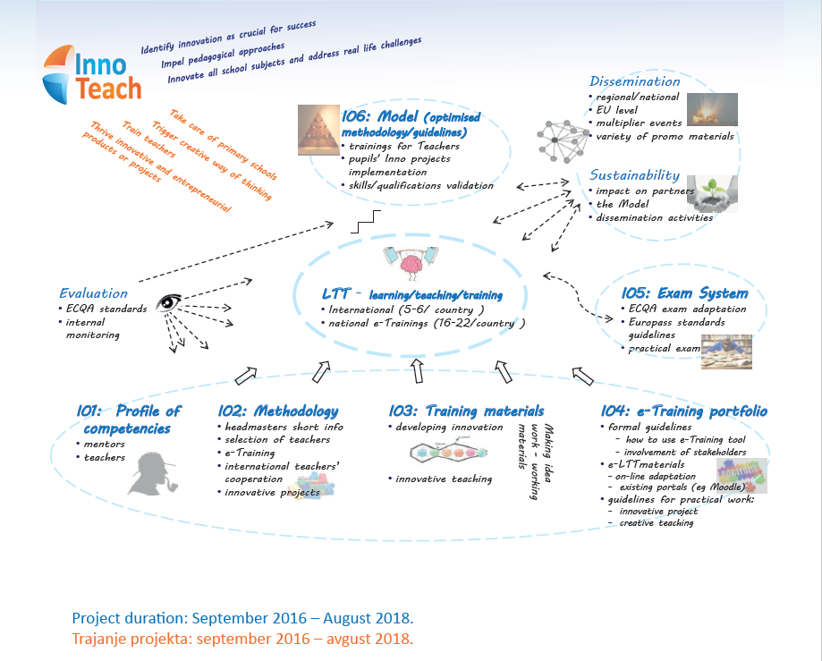


Slide 42

Die Graphikvorlagen wurden erstellt von:
Zsolt Lengyel, jános szabó
Notes:
Bitte verwenden Sie diesen Platz, um ihre Notizen, Links und Sonstiges zu vermerken, bzw. alles, was nicht auf den Folien aufscheinen soll, sondern während des Unterrichts laut gesagt werden soll.

